Slide 1
Концепция и структура технологии SMART

Slide 2
НОВЫЙ ТУРИСТИЧЕСКИЙ ТРЕНД
В XXI веке развитие новых технологий и средств коммуникации коренным образом изменили индустрию туризма, которая непрерывно осваивает
Новые информационно-
коммуникационные
технологии (ICT).
Необходимость
демонстрировать качество
экологии туристического
направления.
Необходимость развивать
туризм, используя местные
особенности туристических
направлений.

Slide 3
ПОКОЛЕНИЕ МИЛЛЕНИАЛОВ
Поколение миллениалов – новый набор характеристик туриста:
• новые привычки проведения отдыха
• новые модели потребления
• новые бизнес-модели
• Связь с цифровыми технологиями, устойчивым развитием, эффективностью и конкурентоспособностью.

Slide 4
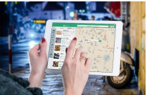
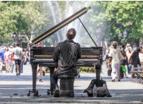
НОВЫЙ ПРОФИЛЬ ТУРИСТИЧЕСКОГО НАПРАВЛЕНИЯ
Для развития конкурентоспособности и прибыльности туризма, необходим новый профиль туристического направления:
Цифровой
Зеленый
Социальный

Slide 5
ЧТО ТАКОЕ НАПРАВЛЕНИЕ SMART-ТУРИЗМА?
Направление Smart-туризма объединяет в себе планирование туризма на территории, применение принципов устойчивости к цепочке начисления стоимости, внедрение технологий в туристические впечатления и предоставление услуг, эффективное управление ресурсами и способность реагировать на потребности и особенности поведения туристов.

Slide 6
ЧТО ТАКОЕ НАПРАВЛЕНИЕ SMART-ТУРИЗМА?
инновационное пространство
обеспеченное передовыми технологиями
упрощает взаимодействие и интеграцию среды и гостя
доступное для всех
способствует устойчивому развитию туристической территории
повышает качество услуг для гостя на местах посещения

Slide 7
Как мы превращаем туристическое направление в направление smart-туризма
Требования
Поддержка
Результаты
Устойчивость
+
Экономическая
выгода
+
Государственное/
частное
сотрудничество
Конкурентоспособность бизнеса и государства
+
Качество туристических услуг
+
Качество жизни местного населения
Инновация
+
Технологии

Slide 8
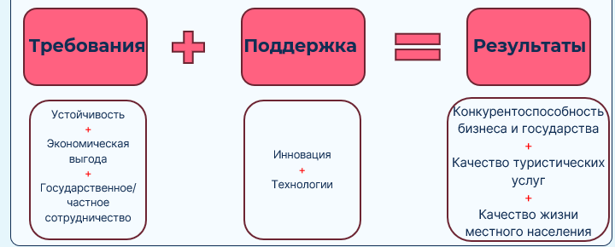
НАПРАВЛЕНИЕ SMART-ТУРИЗМА КОНЦЕПТУАЛЬНАЯ КАРТА
Государственные органы управления
Трудоус
тройство
Эффекти
вность
Частные компании
Влияние
Доход
Образовательные
организации
Качество жизни

Slide 9
ПРИНЦИПЫ НАПРАВЛЕНИЙ SMART-ТУРИЗМА
Работать на развитие туристических впечатлений
Предоставлять более интеллектуальные платформы
Собирать и распространять информацию в границах туристической территории, способствовать эффективному распределению туристических ресурсов
Способствовать объединению поставщиков в туристической отрасли на микро макроуровнях для того, чтобы обеспечить эффективное распределение бонусов от туристической деятельности по местному сообществу

Slide 10
ОСИ НАПРАВЛЕНИЯ SMART-ТУРИЗМА
Структура направления smart-туризма
Туристическое направление является направлением smart-туризма, если оно включает в себя следующие оси:
Творчество
Устойчивость
Координация и общее участи
Ответственность
использование IT-инструментов и
приложений

Slide 11
Спасибо за ваше внимание!

